Slide 1
1.5 Mer om division
Ibland finns det inte tillräckligt många siffror i täljaren för att divisionen ska kunna slutföras. Då kan man lägga till så många nollor som man behöver efter decimaltecknet.
7 ental dividerat med 5 är 1 helt ental.
2
3
Resten är 2 ental = 20 tiondelar.
0
7 , 3
=
1
4
6
Resten skriver vi som minnessiffra.
,
5
Fortsätt med tiondelarna:
Med minnessiffran har vi 23 tiondelar.
23 tiondelar dividerat med 5 är 4 hela tiondelar.
Skriv ut decimaltecknet i kvoten när du passerar det.
Resten är 3 tiondelar = 30 hundradelar.
Resten skriver vi som minnessiffra.
Lägg till en nolla efter 3:an. Det förändrar inte talets värde. 7,3 = 7,30.
30 hundradelar dividerat med 5 är 6.
Svaret är rimligt eftersom 5 går lite mer en en gång i 7.

Slide 2
Exempel
1,38
4
1 ental dividerat med 3 är 0 ental.
1
1
2
Resten är 1 och det skriver vi som minnessiffra.
1 , 3 8
0
=
3
4
,
0
5
4
Ta med decimaltecknet när du passerar det.
13 tiondelar dividerat med 4 är 3 hela tiondelar.
Resten är 1 och det skriver vi som minnessiffra.
För att kontrollera kan vi använda överslagsräkning:
18 hundradelar dividerat med 4 är 4 hela hundradelar.
Resten är 2 och det skriver vi som minnessiffra.
Eftersom
1,2
så är svaret rimligt.
=
4
0,3
Lägg till en nolla.
20 tusendelar dividerat med 4 är 5 tusendelar.

Slide 3
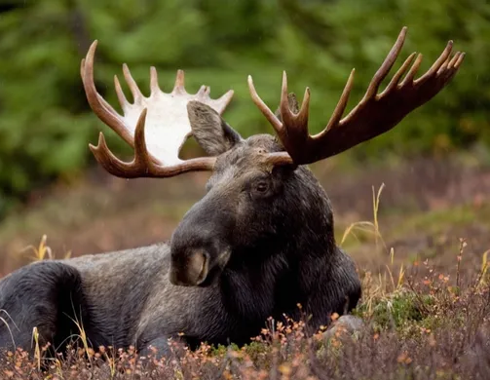
Exempel
Fyra jägare ska dela på 49 kg älgkött. Hur mycket får var och en?
4 tiotal dividerat med 4 är 1 tiotal.
9 ental dividerat med 4 är 2 hela ental
1
2
Resten är 1 och det skriver vi som minnessiffra.
0
4 9
0
,
kg
=
1
2
De får:
2
,
5
kg
4
Lägg till ett decimaltecken och en nolla.
10 tiondelar dividerat med 4 är 2 hela tiondelar.
Ta med decimaltecknet när du passerar.
Resten är 2 och det skriver vi som minnessiffra.
Lägg till en nolla.
20 hundradelar dividerat med 4 är 5 hundradelar.
Svar : Var och en får 12,25 kg älgkött.

Slide 4
Division med 10, 100, 1 000
När man dividerar ett tal i decimalform med 10, kommer alla siffror i talet att få ett 10 gånger mindre värde. Samma gäller om man dividerar med 100 osv.
14,5
Vi tittar på ett exempel:
10
Siffran 1 flyttar från positionen för tiotal till positionen för ental.
Siffran 4 flyttar från positionen för ental till positionen för tiondel.
1
4
5
1
4
5
Siffran 5 flyttar från positionen för tiondel till positionen för hundradel.
14,5
= 1,45
10

Slide 5
Exempel
H | T | E | t | h | t
7,5
7
5
10
=
0,75
0
7
5
23,1
2
3
1
=
0,231
100
0
2
3
1
64
=
6,4
6
4
0
10
6
4
291
2
9
1
0
=
0,291
1 000
0
2
9
1
0,87
0
8
7
=
0,087
10
0
0
8
7
4
4
0
=
0,004
1 000
0
0
0
4

